Slide 1
手机支架

Slide 2
模型设计
模型打印
兴趣拓展

Slide 3
兴趣拓展

Slide 4
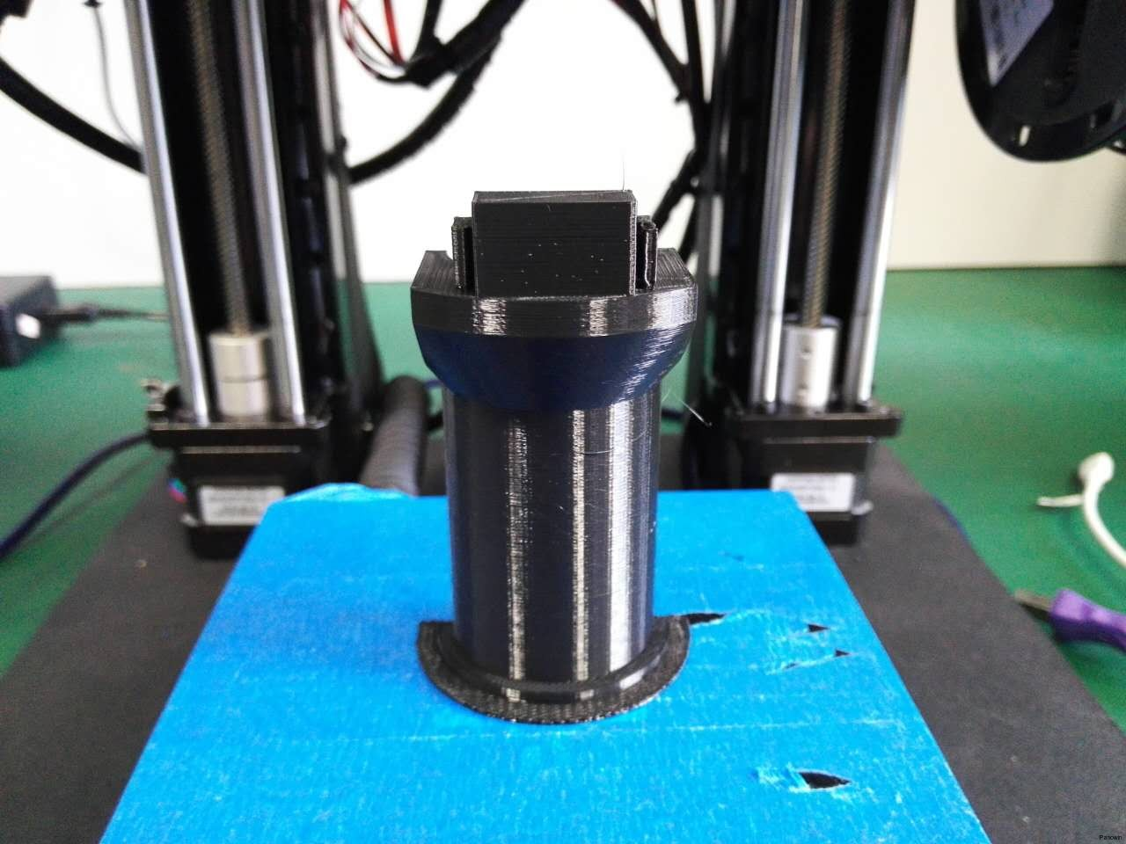
耗材架

Slide 5
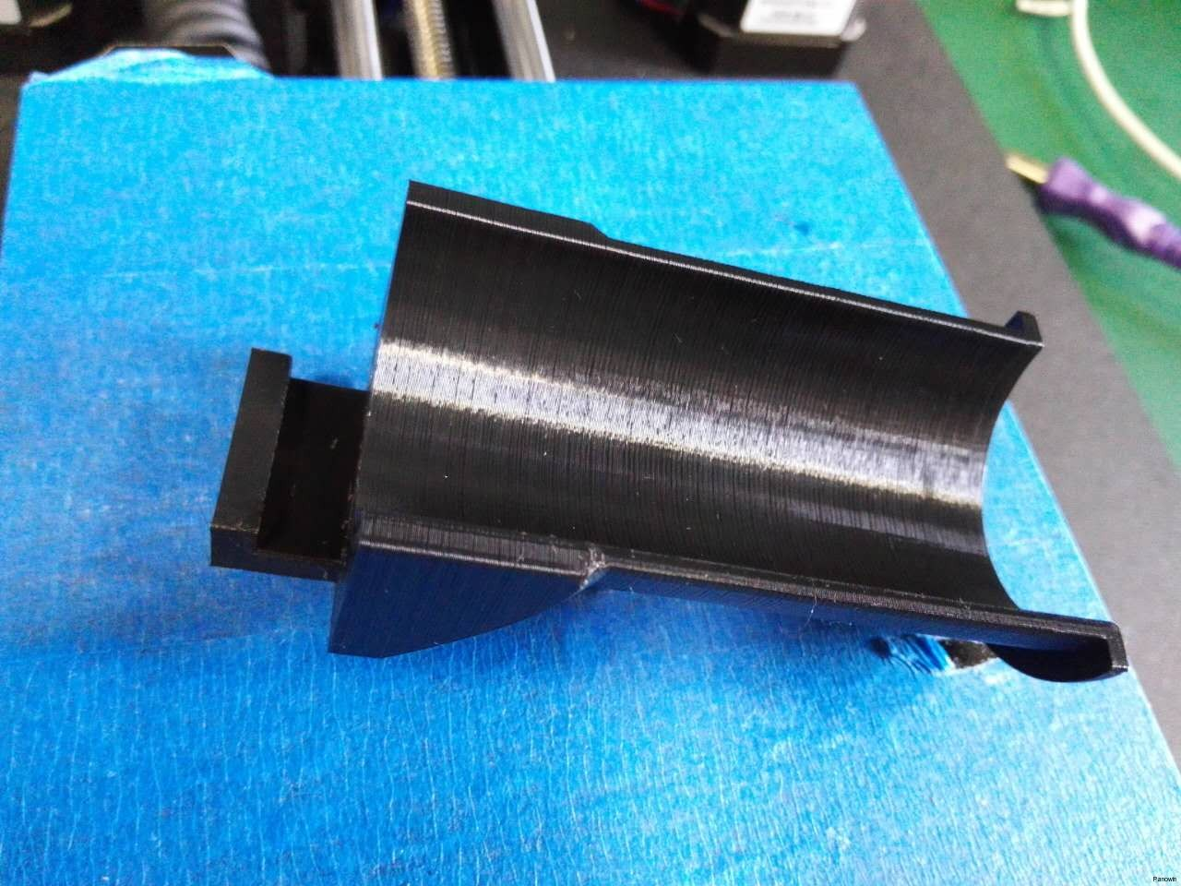
耗材架

Slide 6
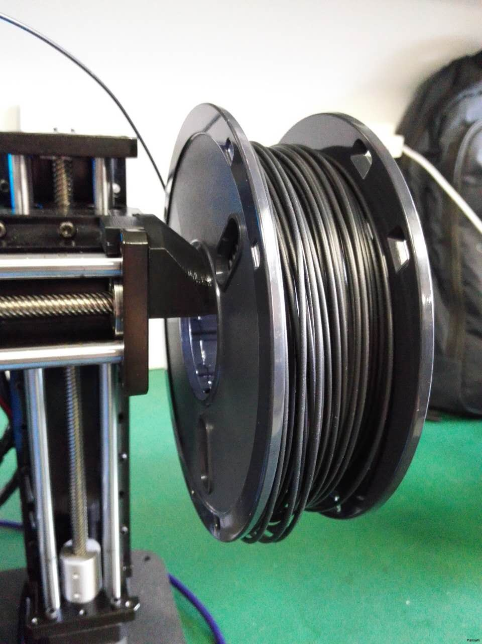
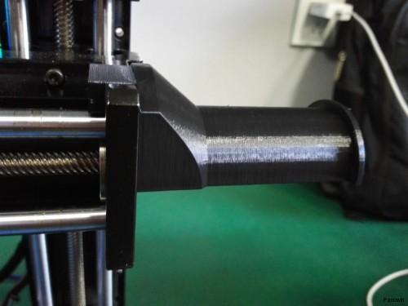
耗材架

Slide 7
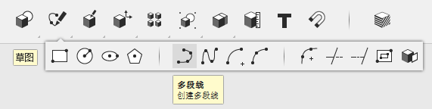
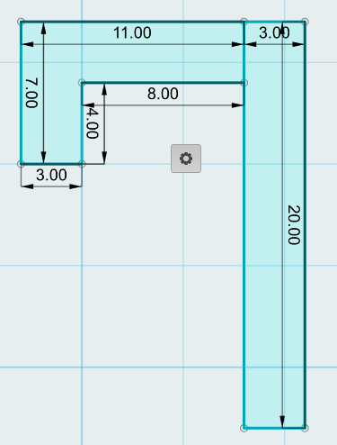
模型设计
用多段线画出形状

Slide 8
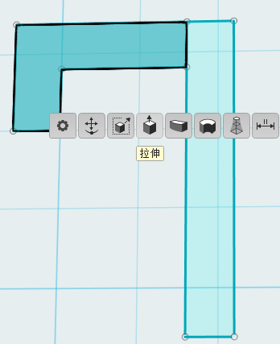
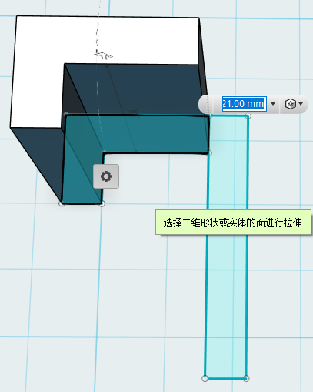
模型设计
拉伸左边的草图，拉伸高度21mm

Slide 9
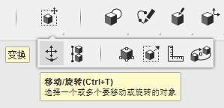
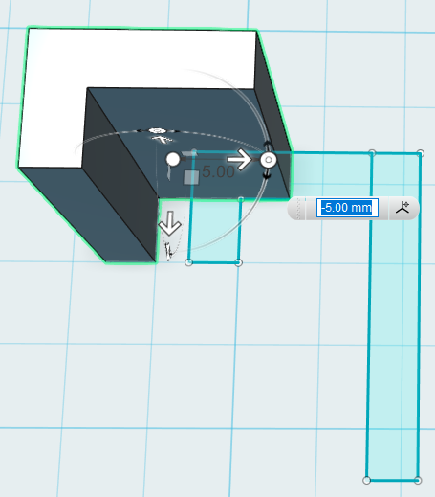
模型设计
用移动/旋转工具将拉伸后的物体向左移动5mm

Slide 10
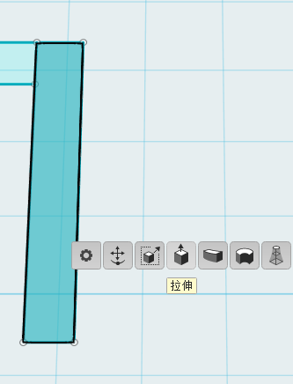
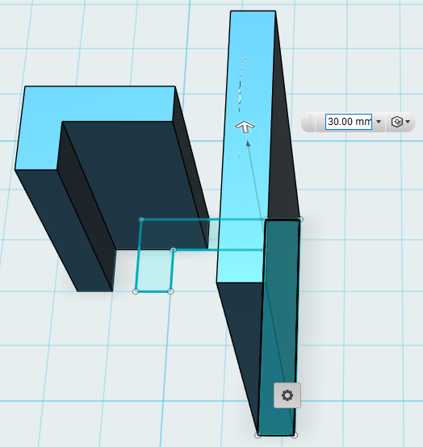
模型设计
拉伸右边的草图，拉伸高度30mm

Slide 11
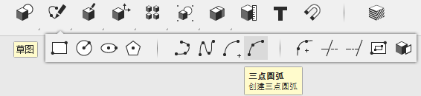
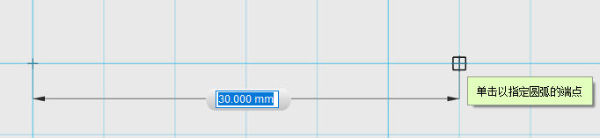
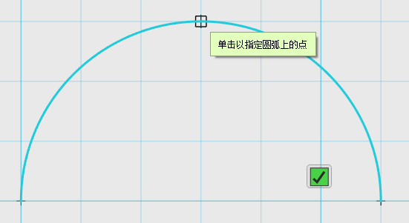
模型设计
用三点圆弧工具画一个直径为30mm的半圆
1.先确定两个点
2.再确定第三个点

Slide 12
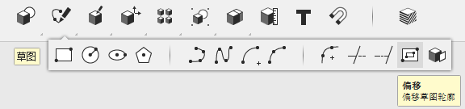
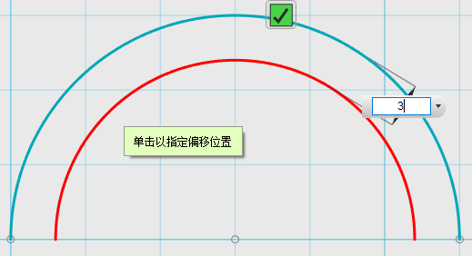
模型设计
用偏移工具将半圆偏移3mm

Slide 13
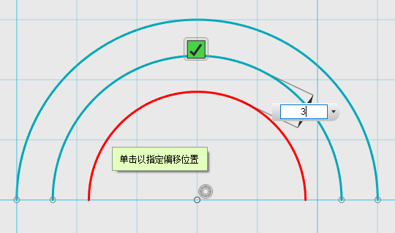
模型设计
再次偏移3mm

Slide 14
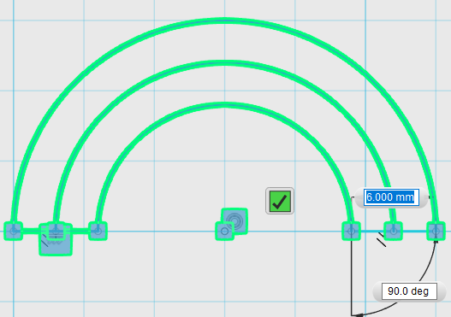
模型设计
用多段线封闭草图

Slide 15
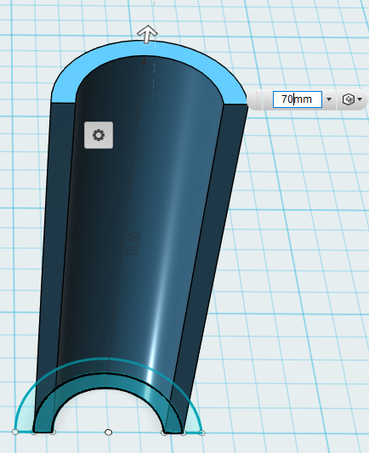
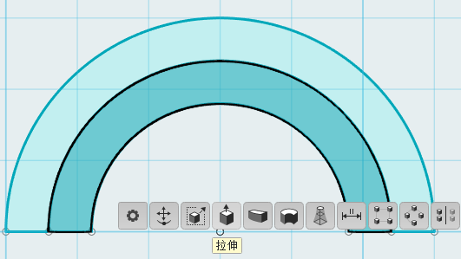
模型设计
拉伸内部半圆草图，拉伸高度70mm

Slide 16
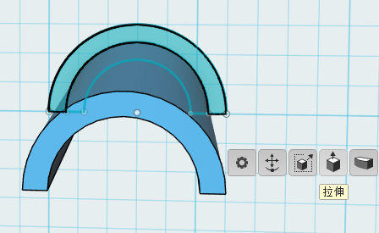
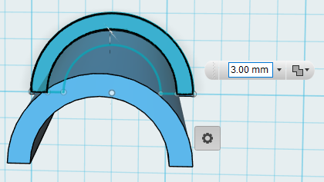
模型设计
拉伸外部半圆草图，拉伸高度3mm

Slide 17
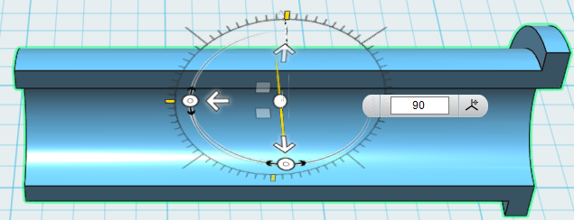
模型设计
用移动/旋转工具将模型平放，旋转90度

Slide 18
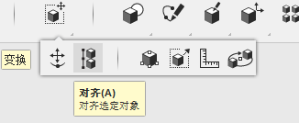
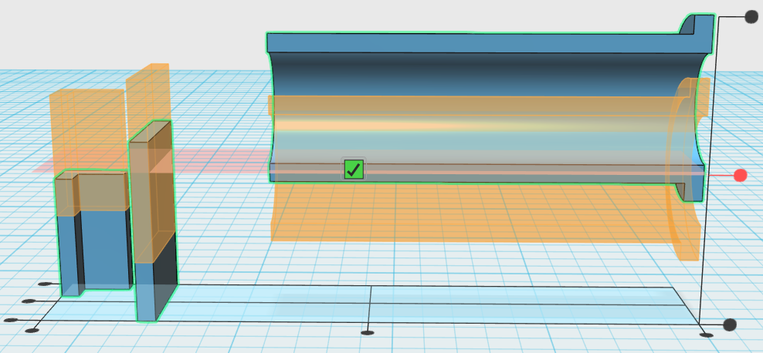
模型设计
用对齐工具将三个物体竖直方向居中对齐

Slide 19

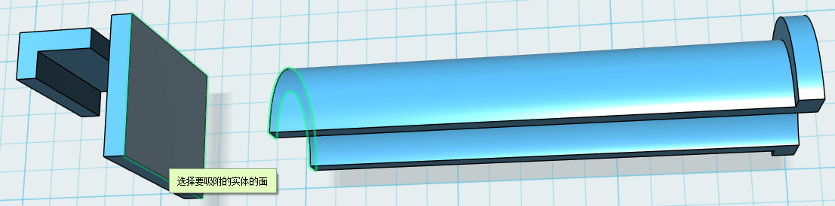
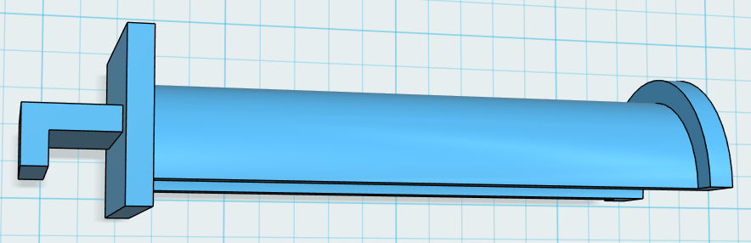
模型设计
用吸附工具将三个物体吸附

Slide 20
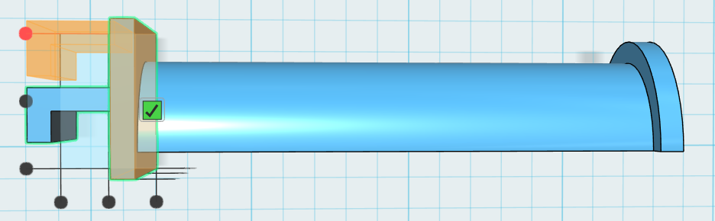
模型设计
用对齐工具将前两个物体顶部对齐

Slide 21
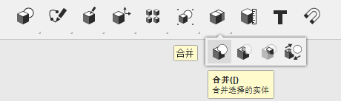
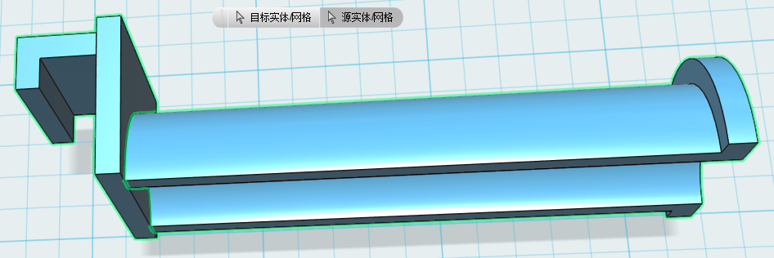
模型设计
合并前两个物体

Slide 22
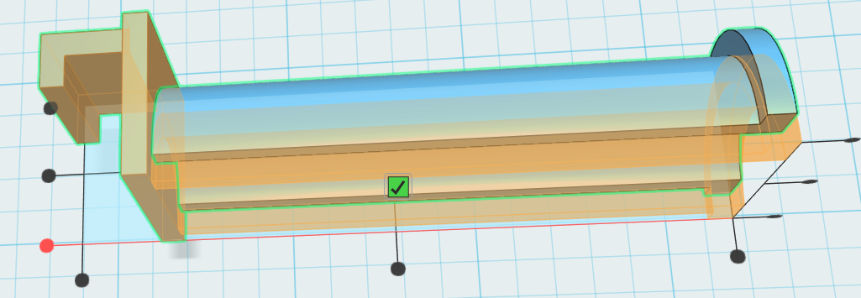
模型设计
用对齐工具将后两个物体底部对齐

Slide 23
模型设计
合并物体

Slide 24
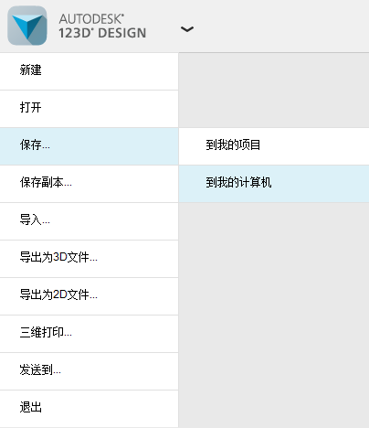
模型保存：123dx

Slide 25
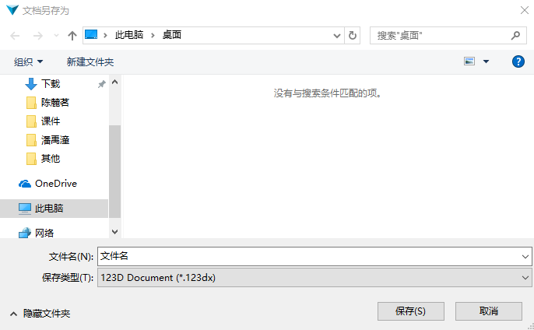
模型保存：123dx

Slide 26
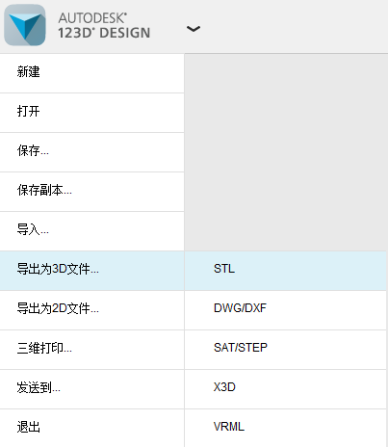
模型导出：STL

Slide 27
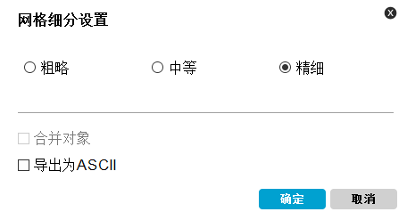
模型导出：STL

Slide 28
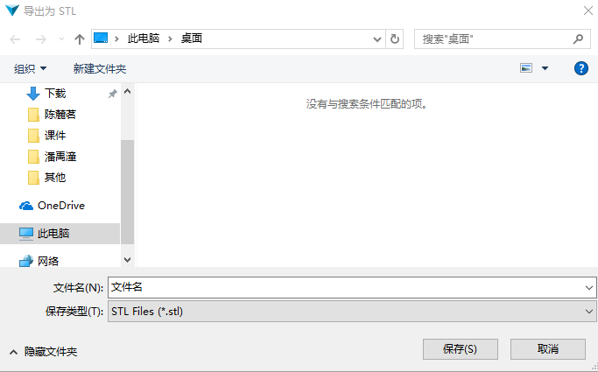
模型导出：STL

Slide 29


